Slide 1
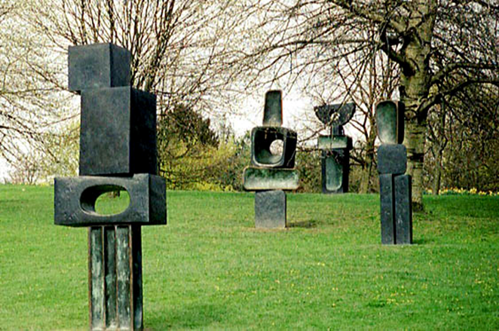
La familia en la escultura 1° básico
Barbara Hepworth

Slide 2
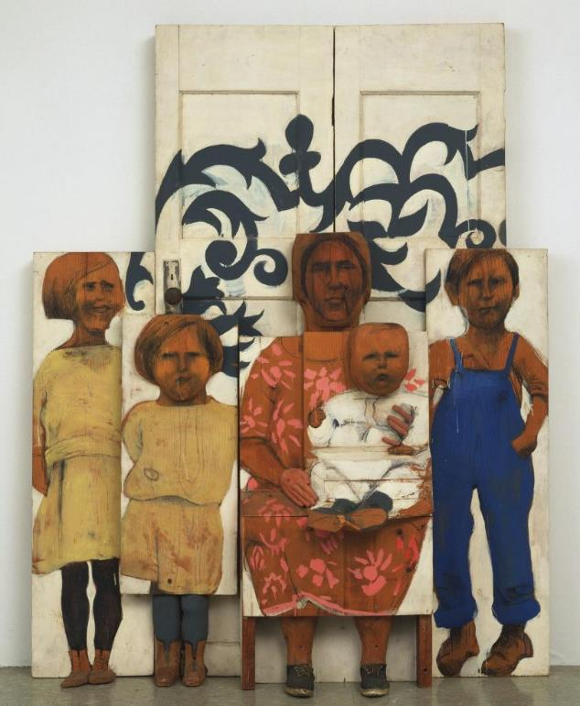
Marisol Escobar
Objetivos
Expresar y crear trabajos de arte a partir de la observación del:
entorno natural: paisaje, animales y plantas
entorno cultural: vida cotidiana y familiar
entorno artístico: obras de arte local, chileno, latinoamericano y del resto del mundo (OA 1)
Observar y comunicar oralmente sus primeras impresiones de lo que sienten y piensan de obras de arte por variados medios. (OA 4)

Slide 3
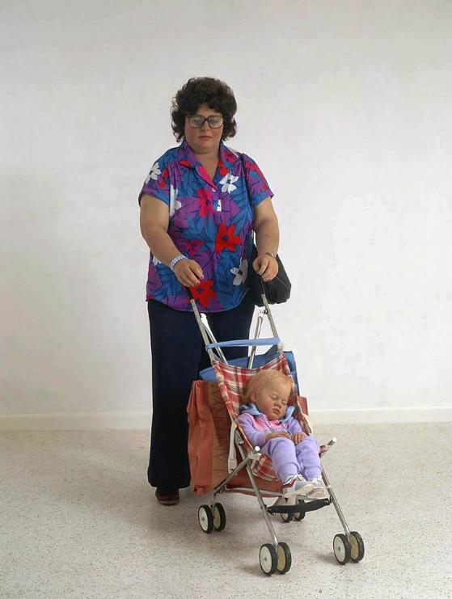
Actividad
Observan esculturas de escenas familiares de diferentes artistas, las describen, y relacionan con su vida diaria a partir de preguntas como:
¿Qué representan estas esculturas?
¿Qué están sintiendo las personas retratadas?
¿Cuál de las esculturas le gusta más y por qué?
¿Cómo son las familias que aparecen en estas obras?
¿Se parecen a su familia? ¿por qué?
¿Qué sienten cuando piensan en su familia?
Al representar una escena familiar por medio de un trabajo de arte, ¿A quiénes incluirían y qué estarían haciendo?
Duane Hanson

Slide 4
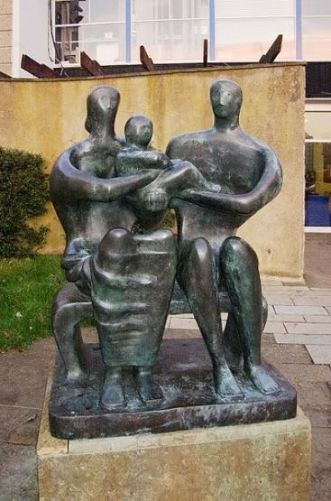
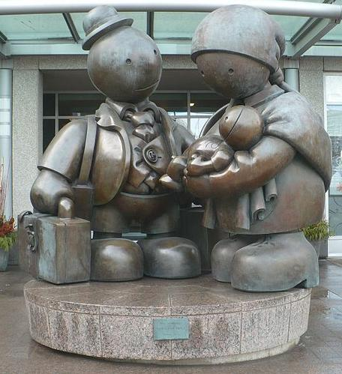
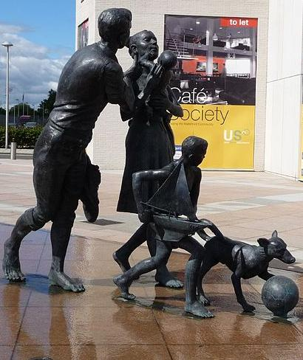
Henry Moore
Tom Otterness
¿Qué representan estas esculturas?
¿Qué están sintiendo las personas retratadas?
¿Cuál de las esculturas le gusta más y por qué?
¿Cómo son las familias que aparecen en estas obras?
¿Se parecen a su familia? ¿Por qué?

Slide 5
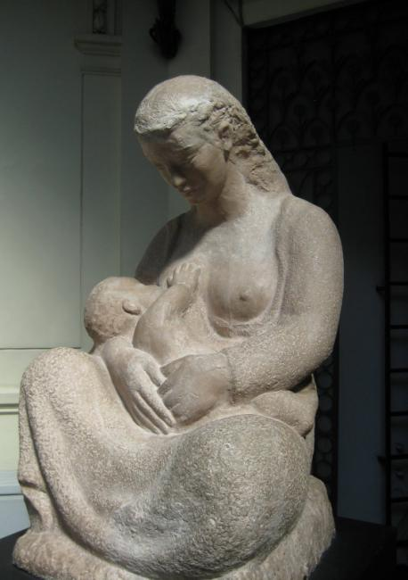
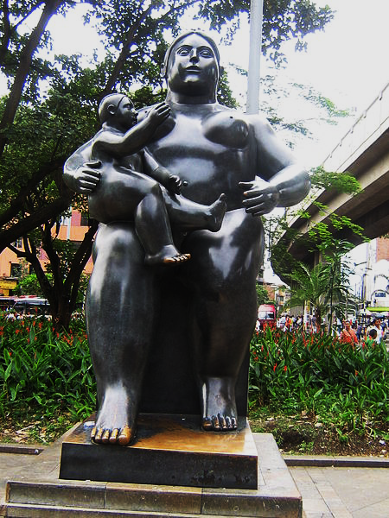
¿Qué representan estas esculturas?
¿Qué están sintiendo las personas retratadas?
¿En qué se parecen estas esculturas?
¿Cuáles son sus diferencias?
¿Cuál de las esculturas te gusta más y por qué?
Laura Rodig
Fernando Botero

Slide 6
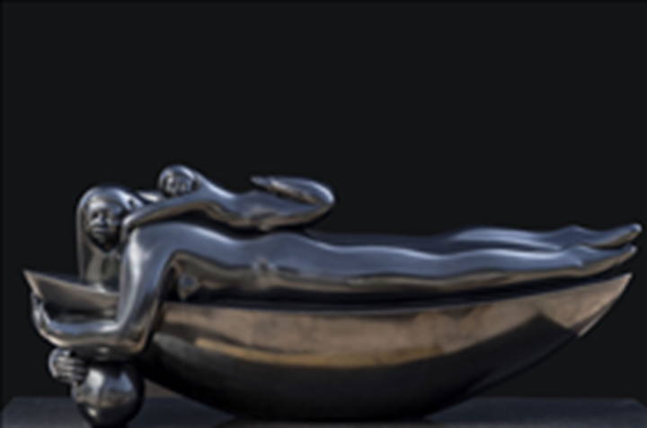
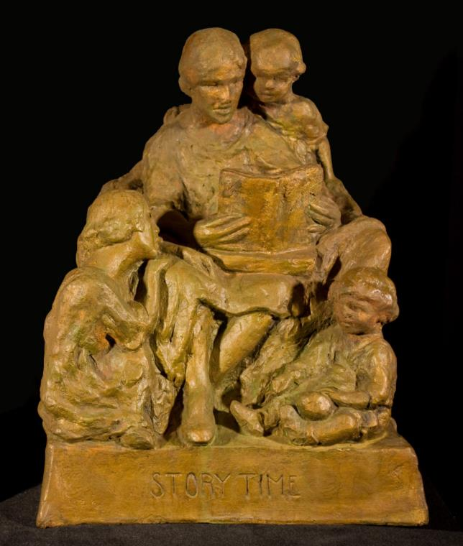
Jorge Jiménez Direida
¿Qué sienten cuando piensan en sus familias?
Si realizaras un trabajo de arte acerca de tu familia, ¿a quiénes incluirían y qué estarían haciendo?
Meta Warrick Fuller

Slide 7

Imágenes en :
wikiart.org
wikipedia.org
slidesgo.com
https://danforth.framingham.edu/

